Slide 1

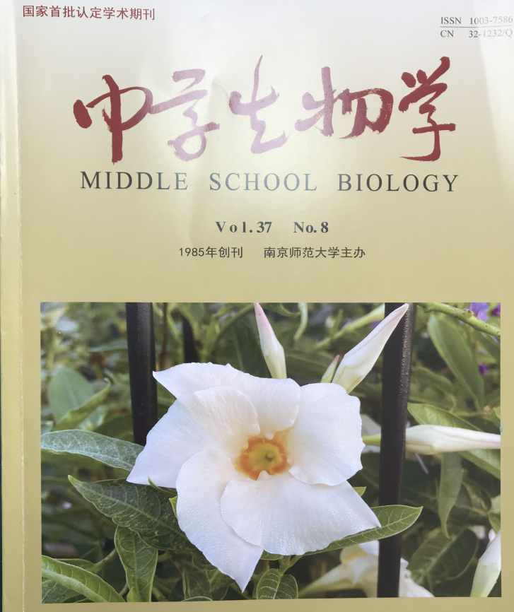
读
书
分
享
阅读分享人： 陆红梅

Slide 2
《系统观视角下的初中生物大单元设计
——以“种下一粒花生等待开花结果”单元教学设计为例》
北京市第11学校龙樾实验中学 刘世华

Slide 3
概述：这篇文章主要是在系统观视角下的“植物的一生”单元教学设计，从植物体是一个统一整体的角度，从不同层次的系统上，研究结构与功能的适应、物质与能量的转换以及系统的发展变化。
学生亲自种下花生，观察花生一生中所发生的变化，将学习置于真实的情境和任务驱动中。

Slide 4
设置单元核心问题：植物如何适应环境？
单元核心任务：种下一粒花生，等待开花结果。
1.植物体有严整有序的结构，各结构层次上均存在结构与功能的适应。2.植物体是一个统一的整体。
3.物质与能量的变化，贯穿植物的一生。
4.植物养育着自身及生物圈中的其他生物，是生态系统中的生产者。
5.植物一生的发展变化均受环境因素的影响，不同环境中的植物有适应环境的策略。

Slide 5
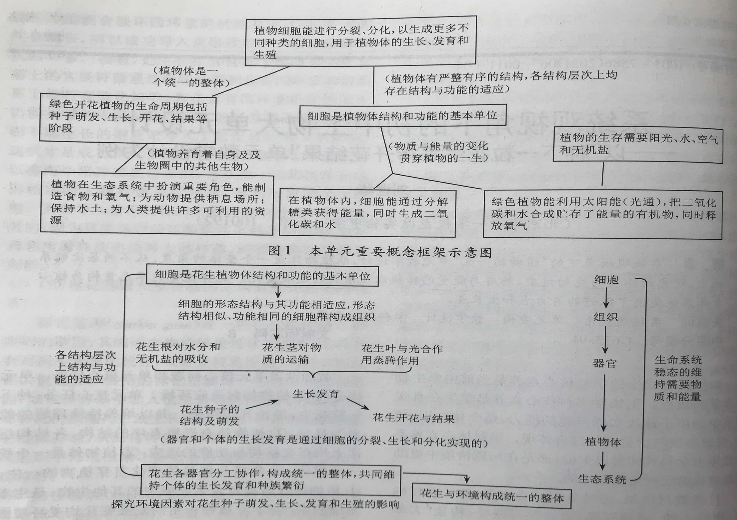
学生建构生命观念的示意图

Slide 6
《基于真实情境提升问题解决能力的初中生物复习课
——以“被子植物一生”UBD单元教学设计为例》
北京市第171中学 王璐
北京教育学院 徐扬

Slide 7
概述：这篇文章基于U B D逆向教学设计理论的三个阶段，创设了以玉米作为真实情境的单元教学设计，重点阐述了从“目标设定——过程实现——问题解决——评价反馈”的生物复习课的单元教学模式及教学评估量表，并通过学生的实际行为反馈动态的教学过程，帮助学生形成系统性的学科思维体系，最终提升问题解决的能力。

Slide 8
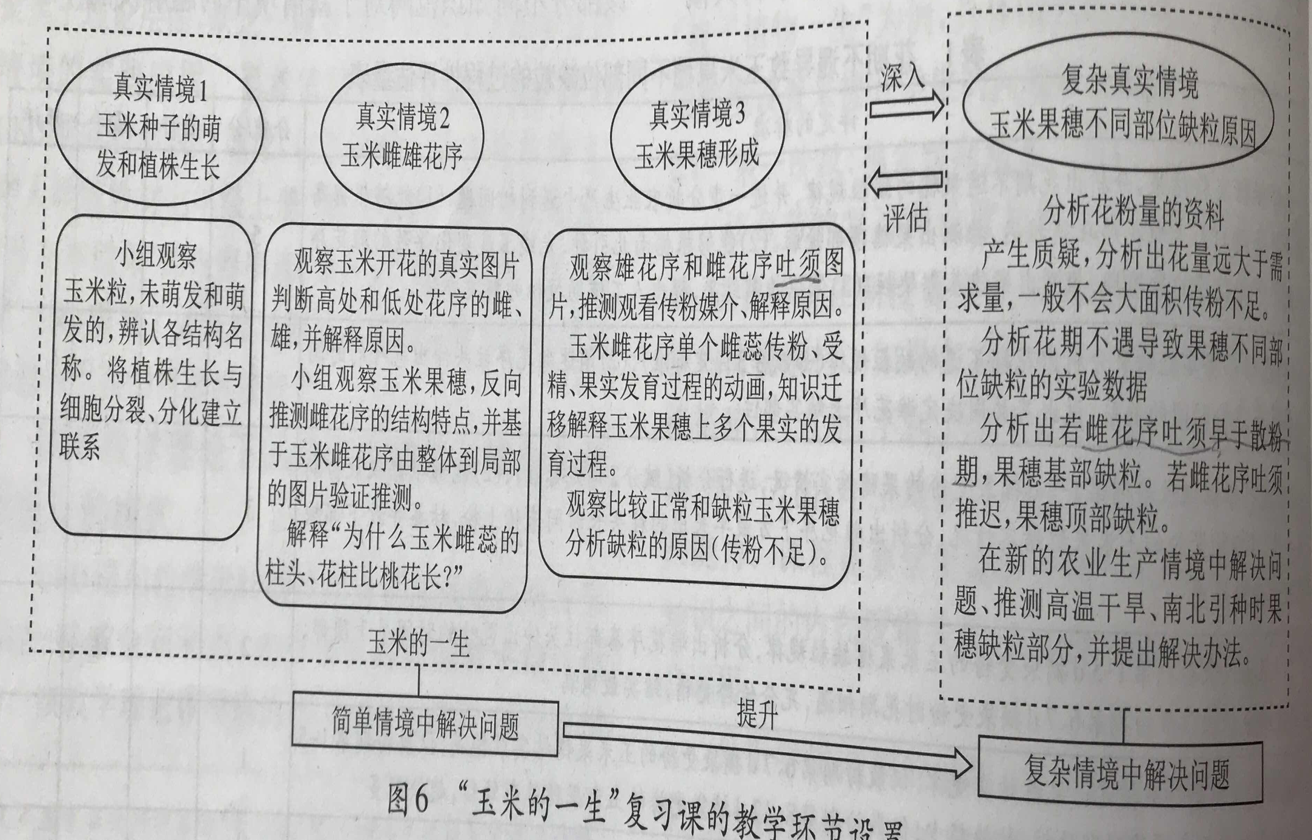
玉米的一生复习课的教学环节设置图

Slide 9
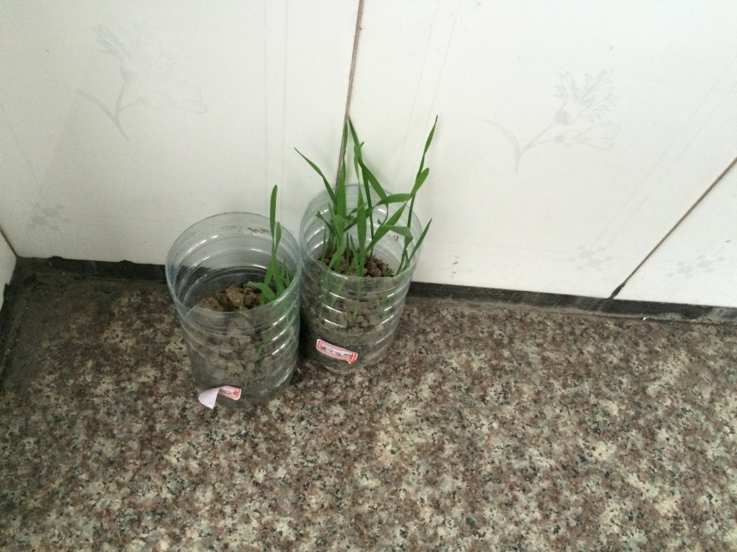
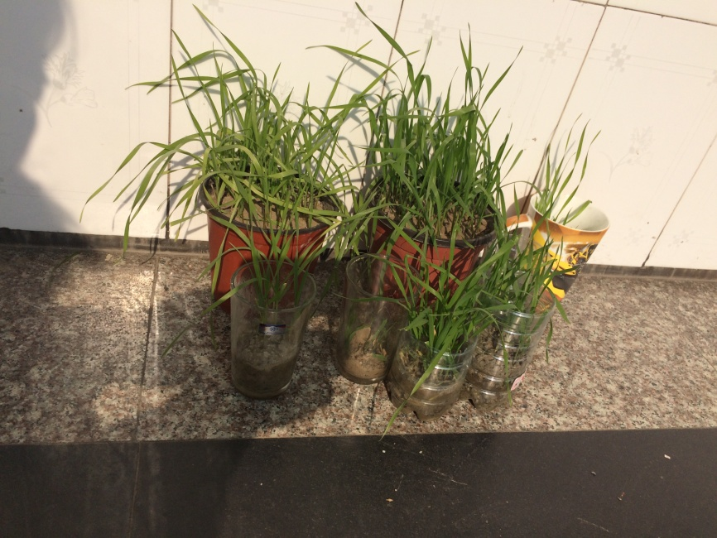
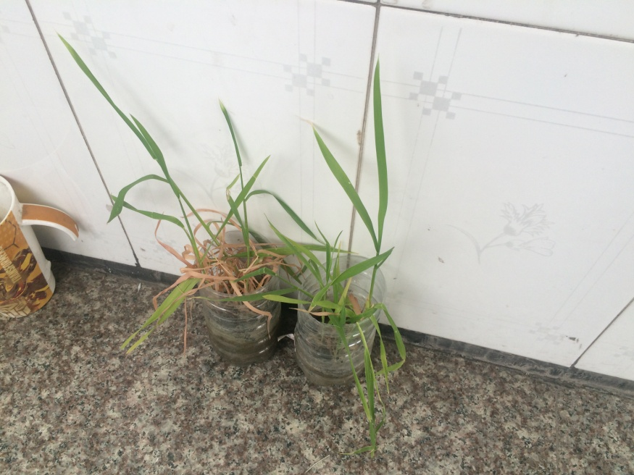
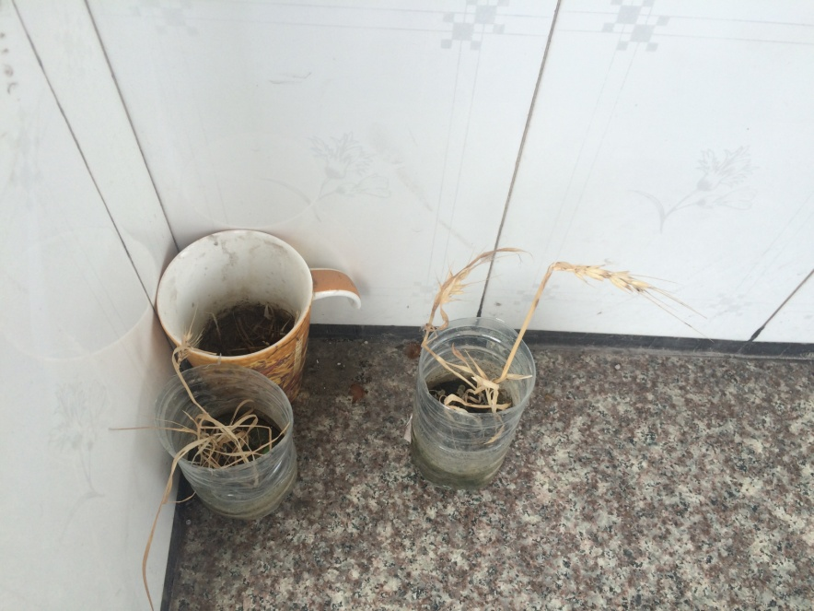
我对“绿色植物的一生”的处理

Slide 10
谢谢大家！

